Slide 1
Nauka o podniku
Přednáška 2 – Nákup, skladování, zásoby, doprava atd.

Slide 2
Cíl zásobování a obsah přednášky
Udržet při životě výrobu při současné minimalizaci nákladů
Zásobování a jeho pozice v podniku
Plánování spotřeby, nákupu a skladování a jeho úkoly
Optimální objednací množství

Slide 3
Co budeme probírat?
ŘÍZENÍ PODNIKU
Opatřovací
trhy
OPATŘO-VÁNÍ - krytí potřeb
VÝROBA
- výkony
ODBYT
- uplatnění výkonů na trhu
Odbytové
trhy
Proces výrobního podniku

Slide 4
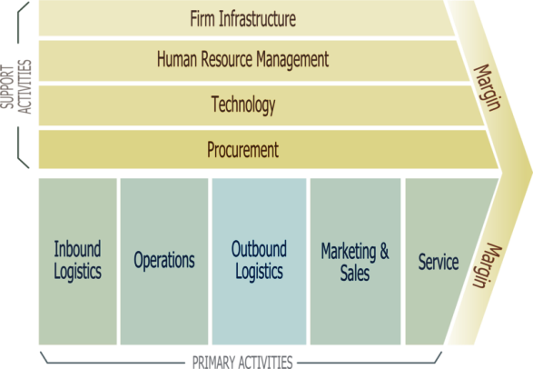
Hodnotový řetězec - Porter

Slide 5
Co všechno opatřujeme?
Všeobecné objekty opatřování
Finanční prostředky
Hmotné statky (zboží)
Personál
peníze
úvěry
Dispoziční/dispozitivní/řídící práce
Prováděcí/výkonná práce
provozní prostředky (HIM)
materiál
cizí služby
obchodní zboží
základní materiál
pomocný materiál
provozní materiál
polotovary

Slide 6
Vstupy a výstupy
Opatřovací trh
Odbytový trh
výrobní faktory
  práci
  HIM
  materiál
peněžní kapitál
výrobky (zboží)
služby

Slide 7
Oblasti a úkoly nákupu a skladování
v každém podniku jsou 3 místa pořizování :
personální oddělení
finanční oddělení
nákupní oddělení

Slide 8
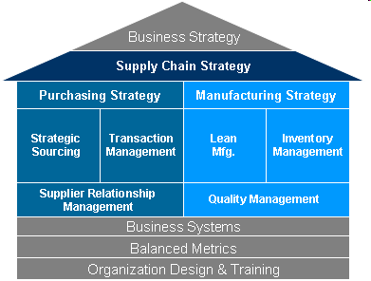
Úrovně nákupu a řízení zásobování
Strategický nákup
Taktický nákup
Operativní nákup

Slide 9
Zásobování
Pořizování, obstarávání - získávání vstupů různého charakteru pro různé potřeby podniku a podnikových procesů a aktivit
Nákup – proces získávání zboží, komodit, materiálů a služeb pro jejich další využití a naplnění podnikových cílů (účel: opětovný následný prodej; pro spotřebu nebo přepracování)
Zásobování – procesy spojené s manipulací se vstupy materiální povahy („materiálový management“) u vstupu do podniku a v vnitropodnikových podnikových tocích)
Doprava vs. přeprava
Přeprava je pojem pro cílevědomé přemístění osob, nákladu či zvířat dopravními prostředky z místa A do místa B po dopravních komunikacích za účelem zisku. Je produktem dopravy. Vykonavatelem přepravy je dopravce, objednavatel se nazývá přepravce. Ten s dopravcem uzavírá přepravní smlouvu.

Slide 10
Strategický nákup a jeho úkoly
Strategické cíle podniku = strategické cíle nakupování
SNIŽOVÁNÍ NÁKLADŮ, ZVYŠOVÁNÍ VÝKONŮ, DIFERENCIACE, ZACHOVÁNÍ AUTONOMIE…
make-or-buy outsource
Strategické cíle na funkční úrovni – strategické cíle nakupování VÝVOJ NOVÉHOPRODUKTU, ZLEPŠENÍ IMAGE…
Počet a struktura dodavatelů
Náklady celkem a ve struktuře + Paretovo pravidlo (ABC XYZ)
Kritické položky nákupu – kritické faktory?
Síla dodavatelů
Potřeba kontroly
Single versus multiple sourcing

Slide 11
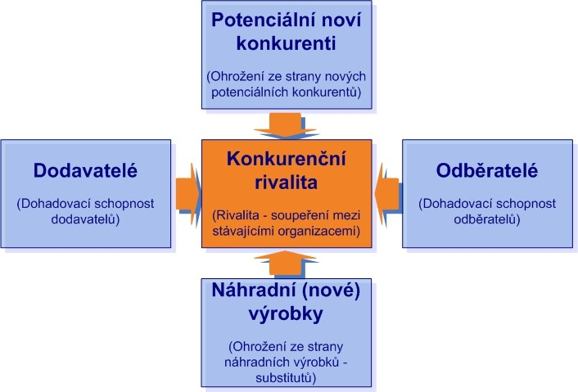
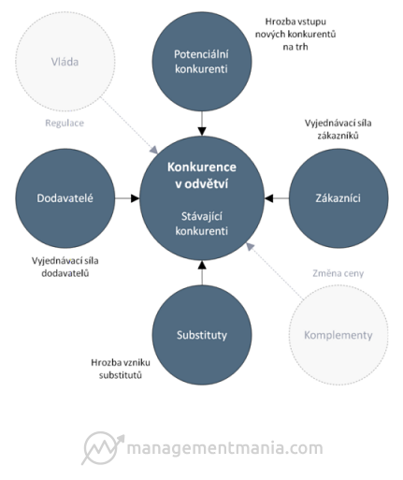
Porterův model 5 sil - dodavatelé

Slide 12
Strategický nákup a jeho úkoly
Vytváření a vydávání provozních řádů, postupů a popisů činností, které se týkají nákupního oddělení,
Vytváření a zavádění nástrojů pro monitorování a zlepšení nákupních výkonů,
Rozhodování o tom, které činnosti dosud prováděné podnikovými zaměstnanci je lepší outsourcovat.
Zajišťování dlouhodobých smluv a vztahů s vybranými dodavateli,
Rozhodování týkající se výběru počtu dodavatelů (koncentrace poptávky/rozdělení rizik),
Rozhodování o zásadních investicích podniku

Slide 13
Taktický a operativní nákup a jeho úkoly
na taktické úrovni:
administrativa celoročních smluv s dodavateli
hodnocení stávajících dodavatelů
příprava podkladů pro výběr nových dodavatelů
na operativní úrovni:
monitoring dodávek
tvorba objednávek
sledování a vyřizování objednávek
příjem, vykládka, vybalování, kontrola
Často se řeší centralizace správy a činností.

Slide 14
Plánování skladů
Skladování plní primárně funkce:
vyrovnávací
zabezpečovací.
Skladování může být:
spekulativního charakteru,
součást výrobního procesu – výrobní skald, není typickým skladem

Slide 15
Plánování spotřeby a nákupu
Plánování spotřeby je zjišťování:
druhu,
množství a
okamžiku spotřeby požadovaných materiálů.
Plánování nákupu má za úkol stanovit v souladu s plánem spotřeby:
objednací množství,
objednací dobu a
výběr dodavatele materiálů.
Dochází ke konfliktu cílů – potřeba co nejpřesnější a nejobsáhlejší plánování – roste ale nákladovost.

Slide 16
Plánování spotřeby a nákupu
Rozpiska
= ústřední zdroj dat v materiálovém hospodářství podniku.
= seznam veškerých
  surovin,
  součástí a
  sestav
  potřebných pro výrobu určitého výrobku.

Slide 17
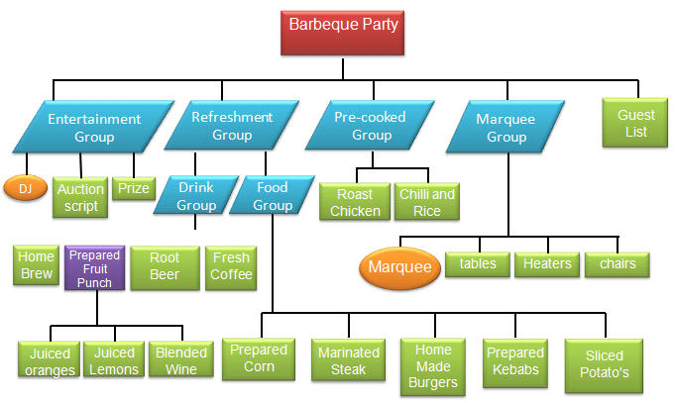
Product breakdown structure

Slide 18
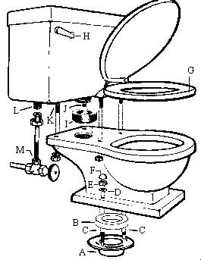
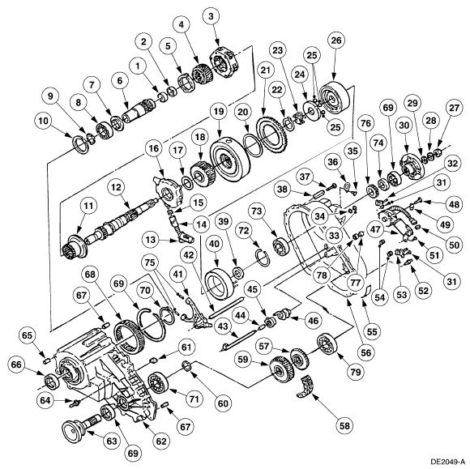
Exploded view drawing

Slide 19
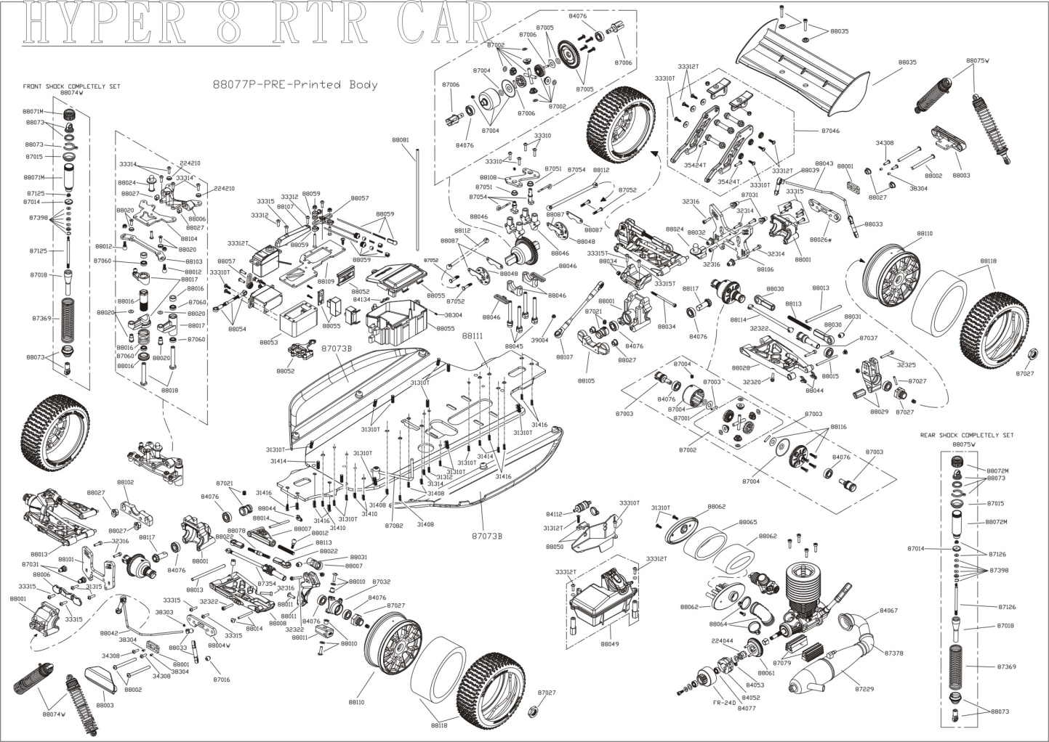
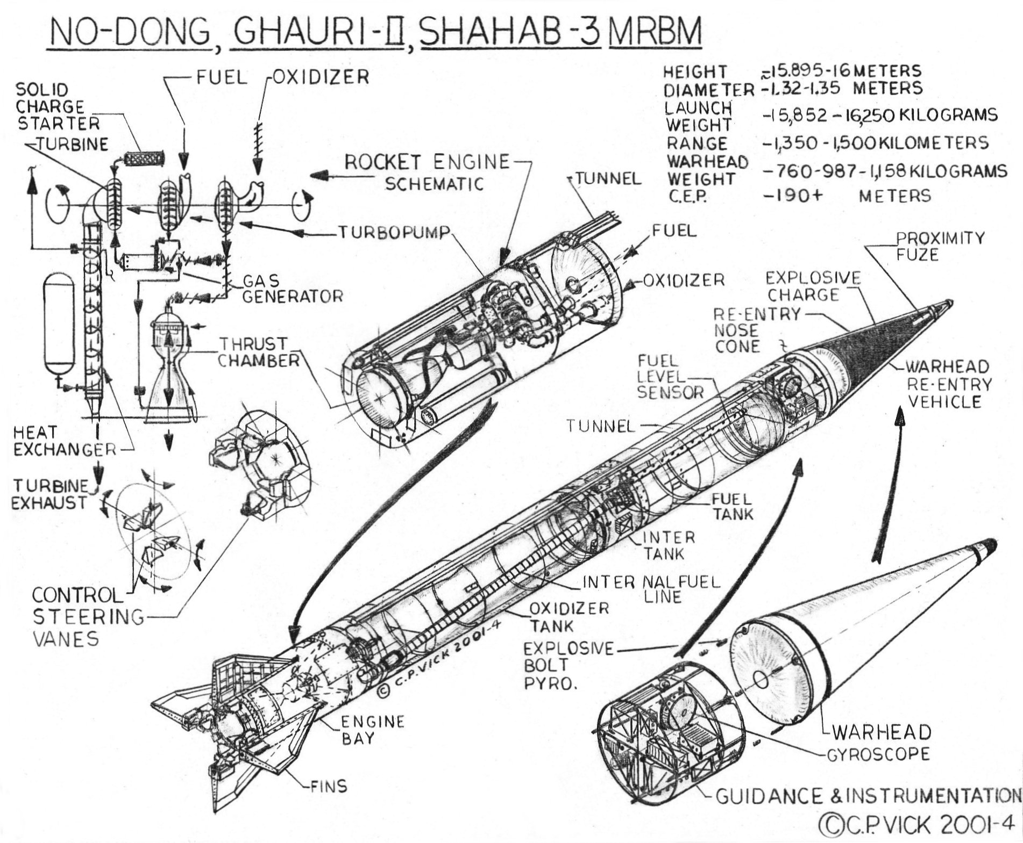

Slide 20
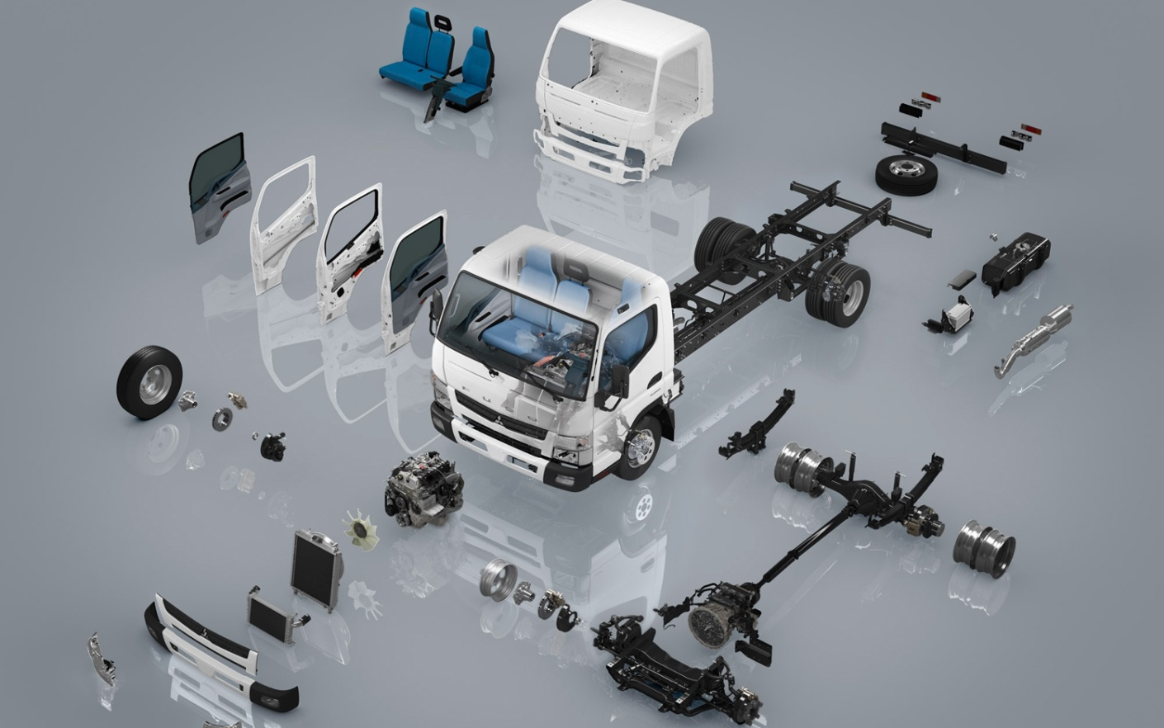
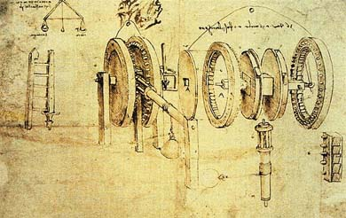
Exploded view drawing

Slide 21
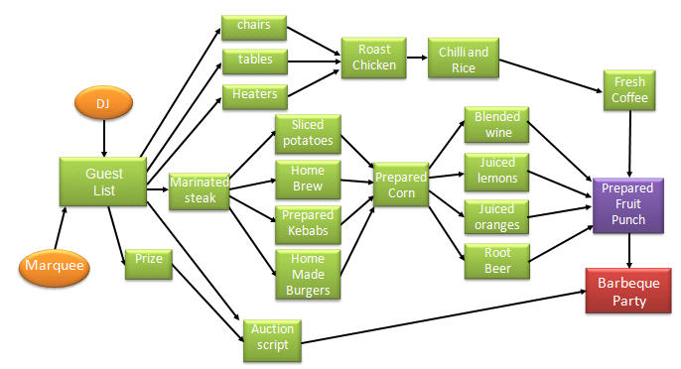
Product Flow Diagram

Slide 22
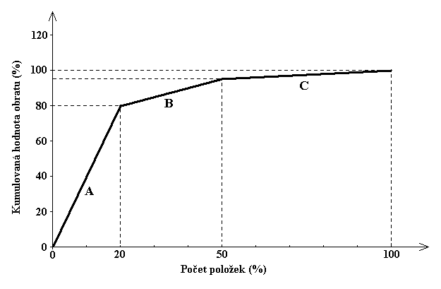
ABC analýza – pro plánování
Skupina
Hodnotový podíl (v %)
Kvantitativní podíl (v %)
A
ca 80 %
ca 10 %
B
ca 15 %
ca 20 %
C
ca 5 %
ca 70 %

Slide 23
ABC XYZ analýza
ABC zobrazuje hodnotový podíl na obratu zásob
XYZ představuje četnost(pravidelnost) využití ve výrobě
X – skupiny položek s konstantní spotřebou (pouze příležitostné výkyvy) a tedy s vysokou predikční schopností
Y – skupiny položek se silnějšími výkyvy ve spotřebě (střední predikční schopnost)
Z – položky se zcela nepravidelnou spotřebou (vysoký stupeň nejistoty)

Slide 24
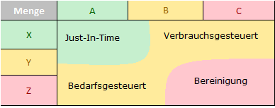
Řízení spotřebou
Zúžení sortimentu, ladění zásob
Řízení poptávkou

Slide 25
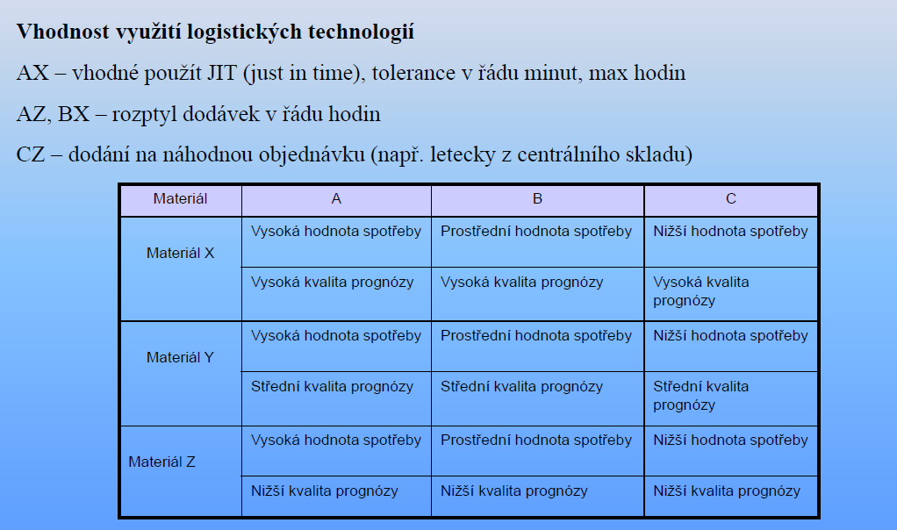

Slide 26
Plánování nákupu
= přesné stanovení (u daného druhu materiálu):
  dodacích lhůt,
  dodacího množství,
  příslušných dodavatelů.
Druhy nákupu:
příležitostný nákup,
výrobně synchronizovaný nákup,
nákup do zásoby.

Slide 27
Plánování nákupu a dopravy
Výběr dodavatelů:
spolehlivost,
počet dodavatelů.
Plánování dopravy:
dodavatelsky,
vlastní dopravou.

Slide 28
Plánování skladového hospodářství
Rozhodnutí o skladování:
dlouhodobé,
krátkodobé.
Uspořádání skladu:
centrální sklad,
několik menších skladů na různých místech.
Centralizace
Decentralizace

Slide 29
Logika zásobování
 | Pevné objednací množství „Q“ | Proměnné objednací množství doplňované do výše „S“
Objednávání v proměnných okamžicích | Systém B, Q: proměnný okamžik objednávky, pevné objednací množství „Q“ | Systém B, S: proměnný okamžik objednávky, objednávání do cílové úrovně „S“
Objednávání v pevných okamžicích | Systém s, Q: pevný okamžik objednávky, pevné objednací množství | Systém s, S: pevný okamžik objednávky, doplňování do cílové úrovně „S“

Slide 30
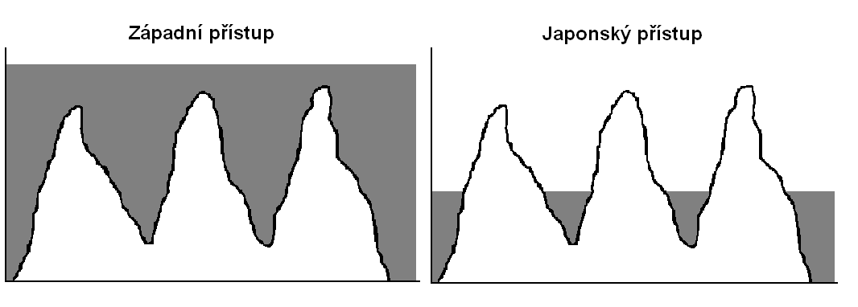
Japonsko vs. západ

Slide 31
Plánování skladového hospodářství
– vytížení skladu
Nejdůležitější systémy realizace nákupu:
systém signální hladiny zásob
  stanoví se:
    optimální objednací množství (pevné)
    signální stav zásob na plánovací období
  objednávkové intervaly jsou variabilní
systém dodávkového cyklu
  stanoví se konstantní dodávkové intervaly
  objednací množství je proměnlivé

Slide 32
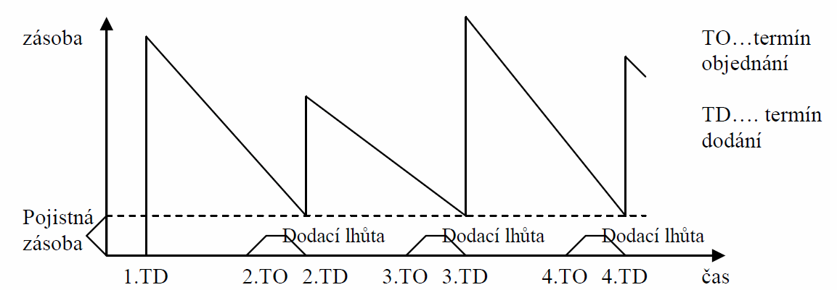
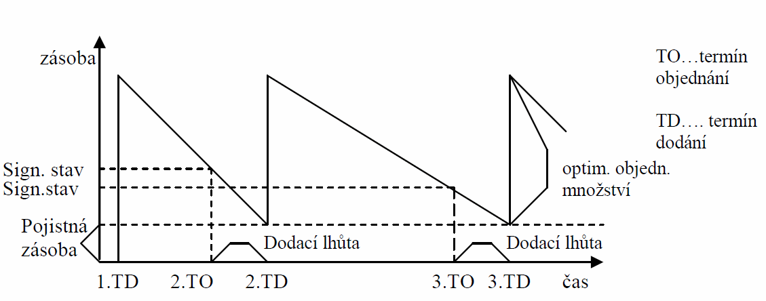
Pilový diagram – systém dodávkového cyklu
Pilový diagram – systém signální hladiny

Slide 33
Plánování skladového hospodářství
– zjištění optimálního objednacího množství
Celkové náklady nákupu se skládají z:
pořizovacích nákladů v užším smyslu,
skladovacích nákladů a
nákladů předčasného vyčerpání zásob.

Slide 34
Celkové pořizovací náklady
Pořizovací náklady v užším smyslu
Skladovací náklady
Náklady z předčasného vyčerpání zásob
Přímé pořizovací náklady (množství x pořizovací cena
Prostorové náklady
Cenové rozdíly
Náklady na udržování zásob
Smluvní pokuty
Nepřímé pořizovací náklady
(fixní náklady objednávky)
Úrokové náklady
Ostatní náklady (ušlý zisk)
Ostatní náklady

Slide 35
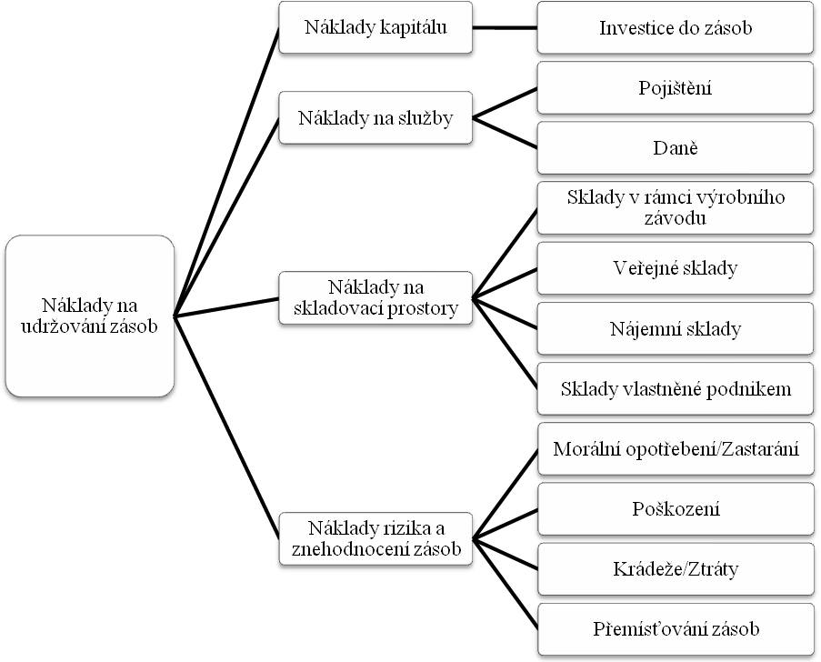

Slide 36
Plánování skladového hospodářství
– zjištění optimálního objednacího množství
Základní model:
m_{opt} = =
2 * roční spotřeba * fixní náklady objednávky
pořizovací cena ks * (úrok. sazba + sazba sklad.nákladů)
=

Slide 37
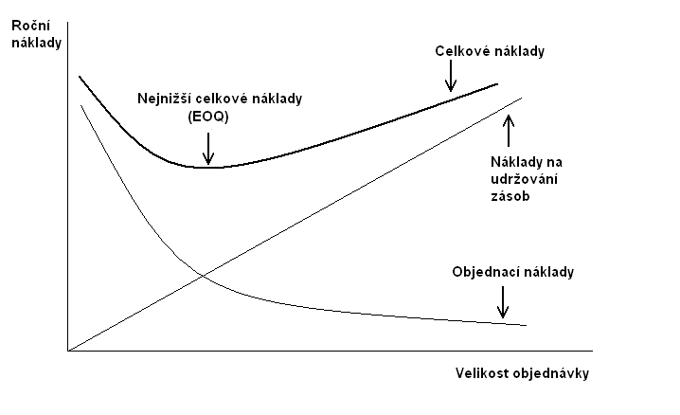

Slide 38
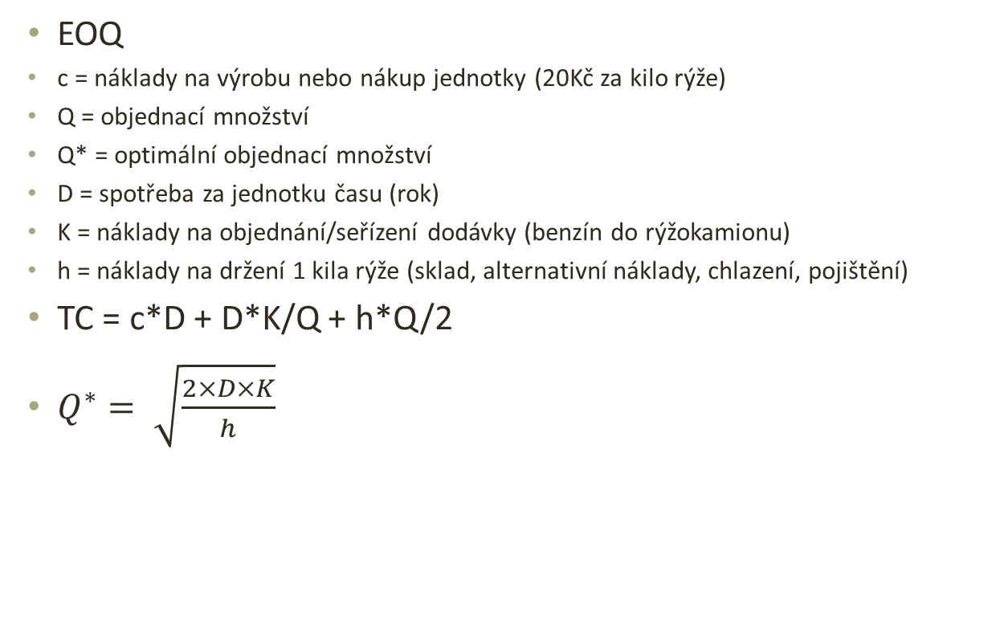
Optimální objednací množství (EOQ)
EOQ
c = náklady na výrobu nebo nákup jednotky (20Kč za kilo rýže)
Q = objednací množství
Q* = optimální objednací množství
D = spotřeba za jednotku času (rok)
K = náklady na objednání/seřízení dodávky (benzín do rýžokamionu)
h = náklady na držení 1 kila rýže (sklad, alternativní náklady, chlazení, pojištění)
TC = c*D + D*K/Q + h*Q/2
$Q^{∗}= \sqrt{\frac{2×D×K}{h}}$

